Slide 1
Variables

Slide 2
실측 및 카티아 활용

Slide 3
유속 0m/s
풍동시험 데이터 활용

Slide 4
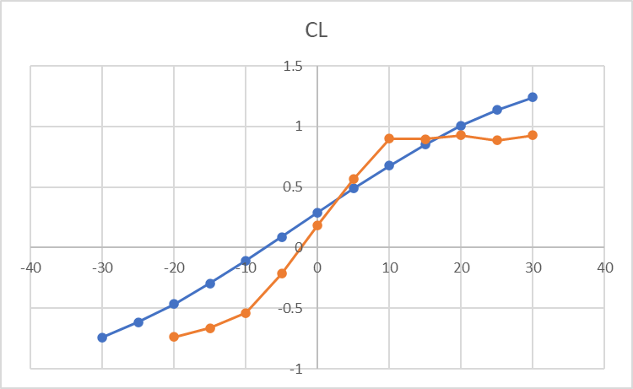
DB 범위 감소

Slide 5
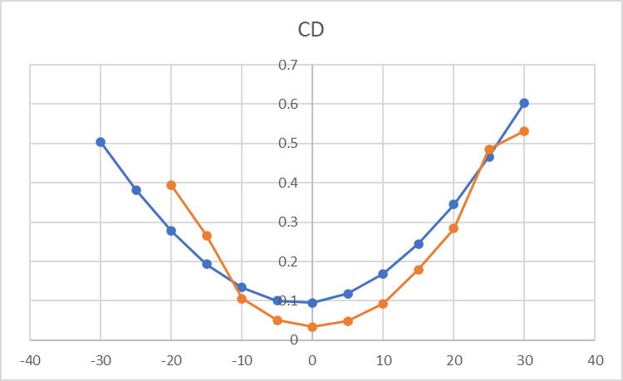
DB 범위 감소

Slide 6
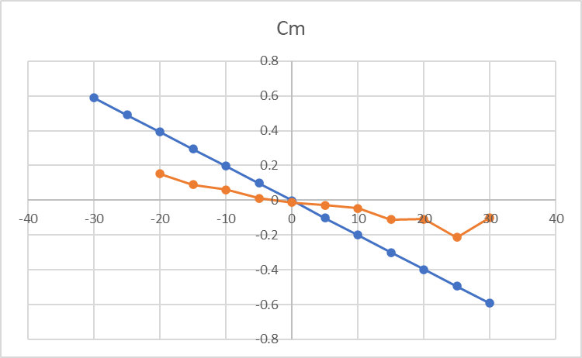
DB 범위 감소

Slide 7
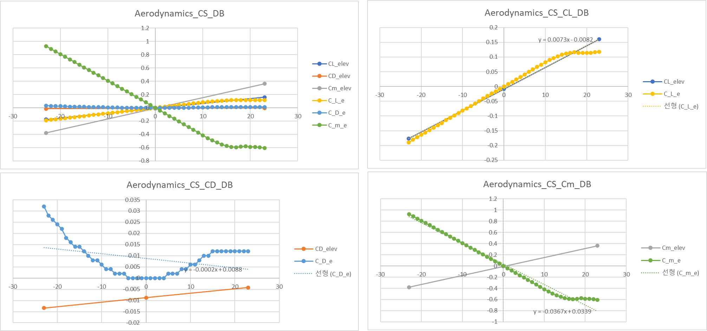
추세선
활용

Slide 8

실측 및 카티아 활용

Slide 10
Equations

Slide 11
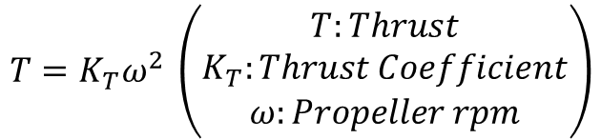
Propulsion
Code
Explanation
추력은 추력 상수와 rpm제곱의 곱으로 나타냄.
대상 기체의 모터는 총 4개이며, 현재 코드에서는 종방향만을 해석하고 시뮬레이션하기 때문에 Body 좌표계 X축 기준 좌우 동일하게 작동하는 것으로 가정하였음.
따라서, 코드에서 전방 추력와 후방 추력은 모두 두 개의 모터를 고려하기 위하여 2를 곱하였고, 추력 상수와 함께 RPM을 곱하였음.
여기서, self.f_rpm은 action의 값으로 rpm_max 대비 비율로 정의되어있기 때문에 정확한 RPM을 도출하기 위하여 최대 RPM과 비율을 곱하였음.
self.T_f = 2*self.K_T*(self.f_rpm*self.rpm_max)**2
self.T_r = 2*self.K_T*(self.r_rpm*self.rpm_max)**2
Equations
$$T=K_{T}ω^{2} \left(\begin{aligned}T:Thrust \\ K_{T}:Thrust Coefficient \\ ω:Propeller rpm\end{aligned}\right)$$

Slide 12

Aerodynamics
Code
Equations
if self.state[3] == 0:
self.al = self.state[2]
else:
self.al = math.atan(self.w/self.u)
$$α=\operatorname{atan}\left(\frac{w}{u}\right) \left(\begin{aligned}α:Angle of Attack \\ w:Z body axis speed \\ u:X body axis speed\end{aligned}\right)$$
$$V=\sqrt{w^{2}+u^{2}} \left(V:Flight Speed\right)$$
$$C_{Aero}=C_{{Aero}_{Static}}+C_{{Aero}_{Control}}$$
$$\left(\begin{aligned}C_{Aero}:Aero Coefficient C_{L},C_{D},C_{m} \\ C_{{Aero}_{Static}}:Aero Static Coefficient C_{L_{Static}},C_{D_{Static} },C_{m_{Static}} \\ C_{{Aero}_{Static}}:Aero Control Coefficient C_{L_{Control}},C_{D_{Control}},C_{m_{Control}}\end{aligned}\right)$$
$$M_{Aero}=\left(\frac{ρV^{2}}{2}\right)S\overline{c}C_{Aero} \left(\overline{c}:Mean Chord Length\right)$$
self.vel = math.sqrt(self.w**2 + self.u**2)
CL_CS = self.CL_elev_0 + self.CL_elev*self.elev
CD_CS = self.CD_elev_0 + self.CD_elev*self.elev
Cm_CS = self.Cm_elev_0 + self.Cm_elev*self.elev
if (self.al >= (-20*math.pi/180)) and (self.al <= (30*math.pi/180)):
self.L = 0.5*1.225*self.vel**2*self.S*(CL_clean + CL_CS)
self.D = 0.5*1.225*self.vel**2*self.S*(CD_clean + CD_CS)
self.Mp =0.5*1.225*self.vel**2*self.S*self.cbar*(Cm_clean + Cm_CS)
else:
self.L = 0
self.D = 0
self.Mp = 0

Slide 13
Aerodynamics
Code
Explanation
종방향 공력 요소의 경우, Lift, Drag, Pitching Moment로 총 세 가지의 힘과 모멘트가 있음.
공기역학적 힘은 동압, 날개 면적, 그리고 공력 계수의 곱으로 나타냄.
공기역학적 모멘트는 동압, 날개 면적, 코드 길이, 그리고 공력 계수의 곱으로 나타냄.
공력 계수의 경우 요소 기반으로 모델링하였음.
크게 정안정성 미계수, 조종 안정성 미계수, 동안정성 미계수로 나뉨.
천이 과정에서 자세를 크게 변화하지 않을 것이기 때문에 동안정성 미계수의 경우, 영향성이 크지 않아 복잡성을 줄이기 위해 무시하였음.
조종 안정성 미계수의 경우, 받음각 0도에서 조종면 각도에 따라, 발생하는 미계수의 변화량을 나타냄.
정안정성 미계수의 경우, 조종면 각도 0도에서 받음각 변화에 따라 변화하는 미계수를 나타냄.
코드에서는 공력을 계산하기 위해, 먼저, Body 좌표계에서의 X축과 Z축 방향 속도를 사용하여 받음각을 계산함. 여기서, X축 방향 속도가 0일 경우에 계산이 불가능하여, 무시하도록 설정함.
비행 속도의 경우, 동압을 계산하기 위해 필요한 요소로, X축과 Z축 방향 속도를 모두 고려하여 비행 속도를 도출함.
계산한 받음각과 Action으로 결정된 조종면 각도에 따라, 정안정성 미계수(Clean으로 표기함)와 조종안정성 미계수의 값을 계산하고 이를 활용함.
공력은 보유한 데이터 범위인 받음각 -20도부터 30도 범위에 있을 시에만 계산하도록 설정함.
if self.state[3] == 0:
self.al = self.state[2]
else:
self.al = math.atan(self.w/self.u)
self.vel = math.sqrt(self.w**2 + self.u**2)
CL_CS = self.CL_elev_0 + self.CL_elev*self.elev
CD_CS = self.CD_elev_0 + self.CD_elev*self.elev
Cm_CS = self.Cm_elev_0 + self.Cm_elev*self.elev
if (self.al >= (-20*math.pi/180)) and (self.al <= (30*math.pi/180)):
self.L = 0.5*1.225*self.vel**2*self.S*(CL_clean + CL_CS)
self.D = 0.5*1.225*self.vel**2*self.S*(CD_clean + CD_CS)
self.Mp =0.5*1.225*self.vel**2*self.S*self.cbar*(Cm_clean + Cm_CS)
else:
self.L = 0
self.D = 0
self.Mp = 0

Slide 14
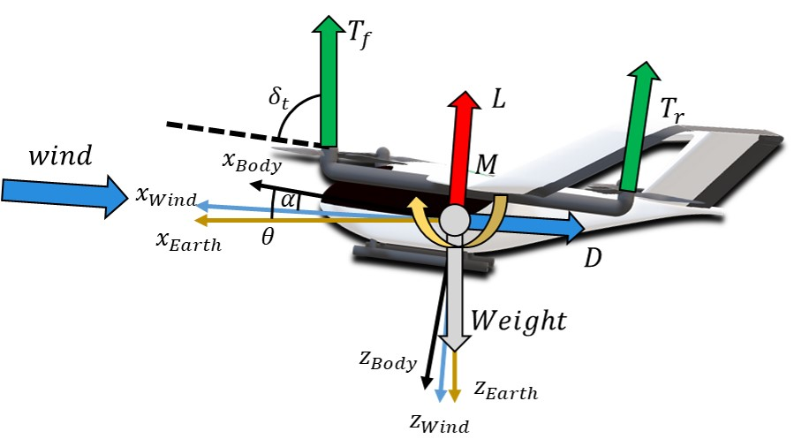
Flight Dynamics

Slide 15
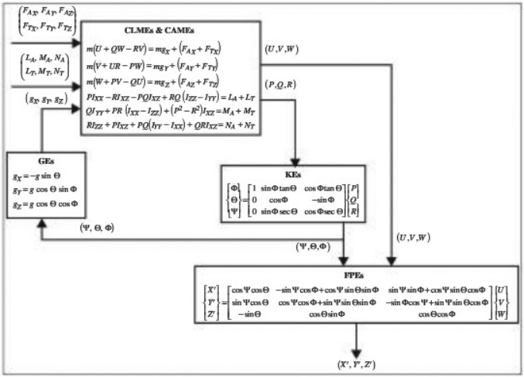



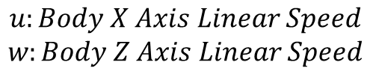

Flight Dynamics
CAMEs
각운동량 보존 방정식
Conservation of the Angular Momentum Equations
$$q$$
CLMEs
선운동량 보존 방정식
Conservation of the Linear Momentum Equations
$$q:Body Y AxisAngular Speed$$
KEs
운동학 방정식
Kinematic Equations
$$θ:Pitch Angle$$
FPEs
비행 경로 방정식
Flight Path Equations
$$u:Body X Axis Linear Speed$$
$$w:Body Z Axis Linear Speed$$
$$X:X Position$$
$$Z:X Position$$

Slide 16

Flight Dynamics
$$\dot{q}=\frac{\left(−L_{f_{Z}}\cos{δ_{tilt}}+L_{f_{X}}\sin{δ_{tilt}}\right)T_{f}−\left(−L_{r_{X}}\right)T_{r}+M}{I_{yy}}$$
$$\dot{u}=\frac{−g\sin{θ}−qw+T_{f}\cos{δ_{tilt}}−D\cos{α}−L\sin{α}}{m}$$
$$\dot{w}=\frac{g\cos{θ}+qu−T_{f}\sin{δ_{tilt}}−T_{r}+D\sin{α}−L\cos{α}}{m}$$
$$\dot{θ}=q$$
$$\dot{X}=u\cos{θ}+w\sin{θ}$$
$$\dot{Z}=−u\sin{θ}+w\cos{θ}$$
# Flight Dynamics Equations
def fqdot(self, q):
return ((-self.f_Lz*math.cos(self.tilt * math.pi/180) + self.f_Lx*math.sin(self.tilt * math.pi/180))*self.T_f - self.r_Lx*self.T_r + self.Mp)/self.Iyy
def fudot(self, u):
return -self.g*math.sin(self.state[2]) - self.state[5]*self.state[4] + (self.T_f*math.cos(self.tilt * math.pi/180) - self.D*math.cos(self.al) - self.L*math.sin(self.al))/self.m
def fwdot(self, w):
return self.g*math.cos(self.state[2]) + self.state[5]*self.state[3] + (- self.T_f*math.sin(self.tilt * math.pi/180) - self.T_r + self.D*math.sin(self.al) - self.L*math.cos(self.al))/self.m
def fthedot(self, the):
return self.q
def fxdot(self, x):
return self.u*math.cos(self.state[2]) + self.w*math.sin(self.state[2])
def fzdot(self, z):
return -self.u*math.sin(self.state[2]) + self.w*math.cos(self.state[2])
fwdot 수정
self.state[5]*self.state[4]
->
self.state[5]*self.state[3]

